Slide 1
10. Keskiajan yhteiskunnallinen kehitys
Forum Historia
1

Slide 2
Tietoisku:
Feodalismin rakenne

Slide 3
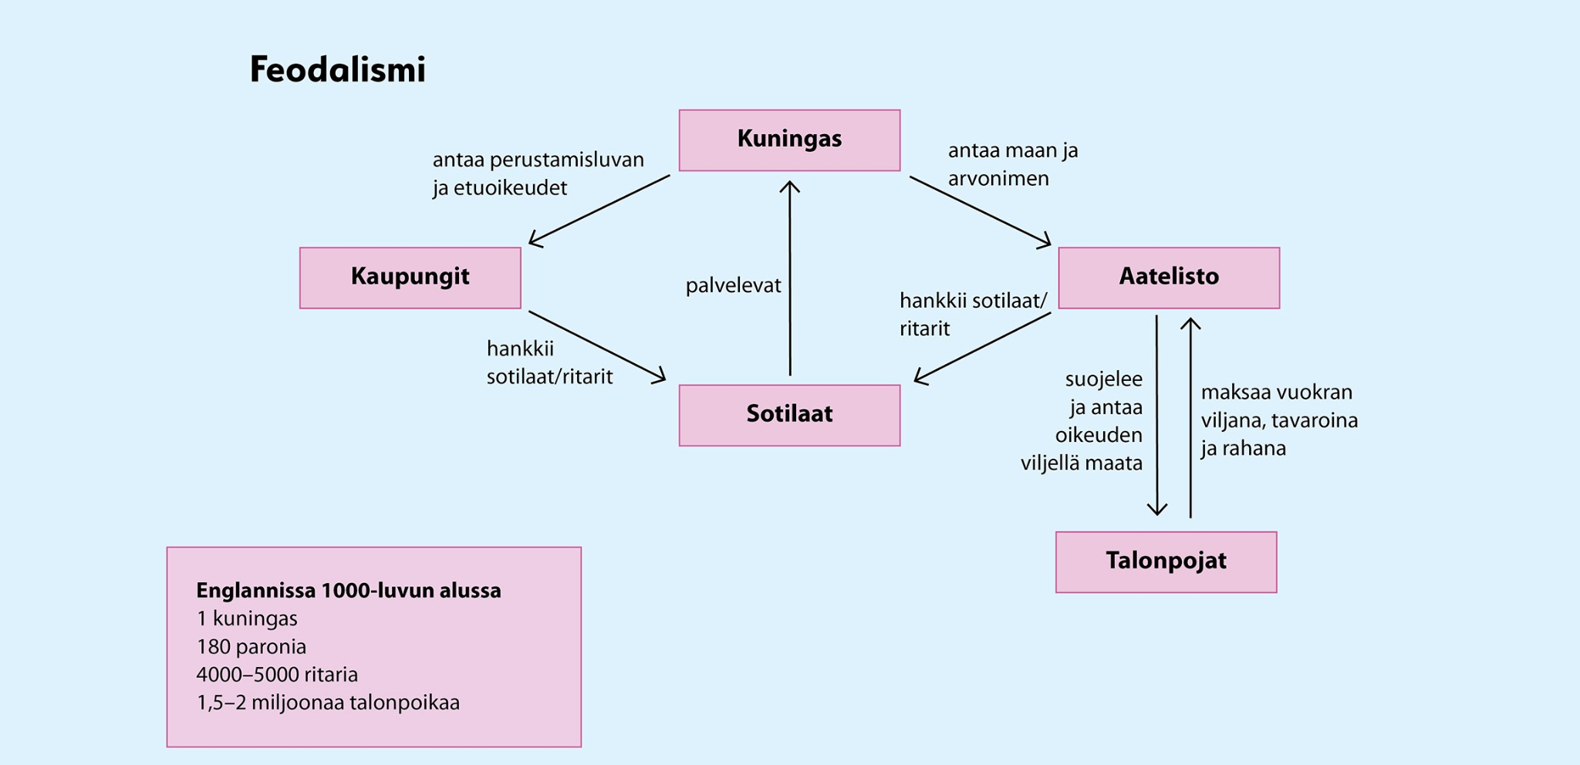
Feodalismin rakenne

Slide 4
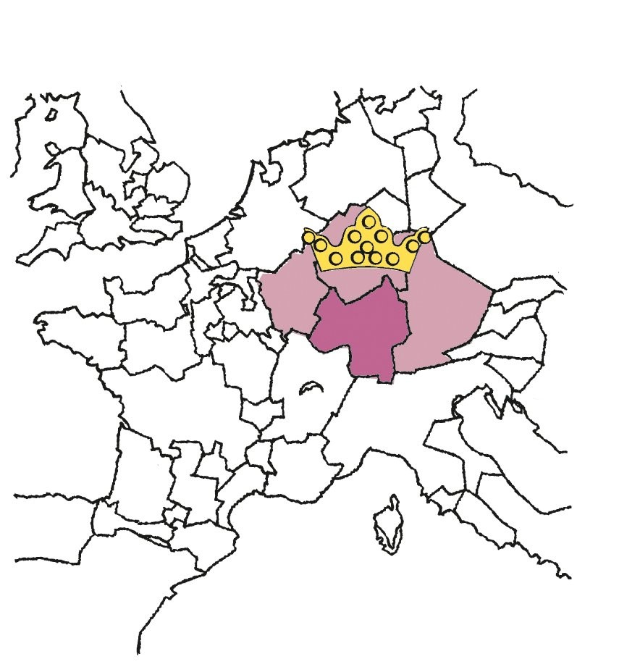
Feodalismin rakenne
Kuninkaan hallitsema alue

Slide 5
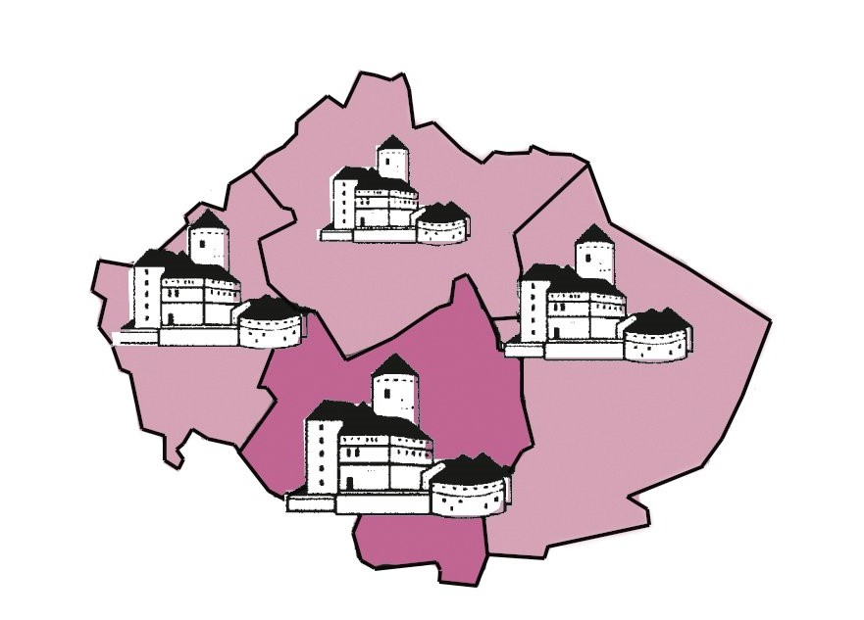
Feodalismin rakenne
Kuninkaan hallitsema alue
Ruhtinaan läänitys, sopimus 30 ritarista

Slide 6
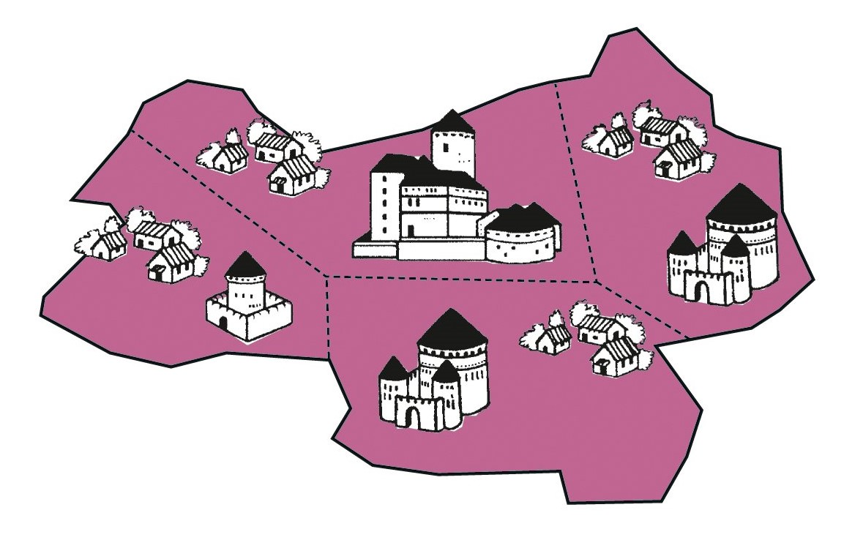
Feodalismin rakenne
Kuninkaan hallitsema alue
Ruhtinaan läänitys, sopimus 30 ritarista
Herttuan läänitys, sopimus 10 ritarista

Slide 7
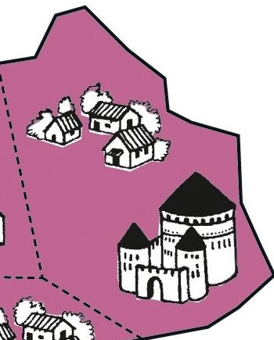
Feodalismin rakenne
Kuninkaan hallitsema alue
Ruhtinaan läänitys, sopimus 30 ritarista
Ritarin läänitys, sopimus 10 ritarista
Herttuan läänitys, sopimus 10 ritarista

